Slide 1
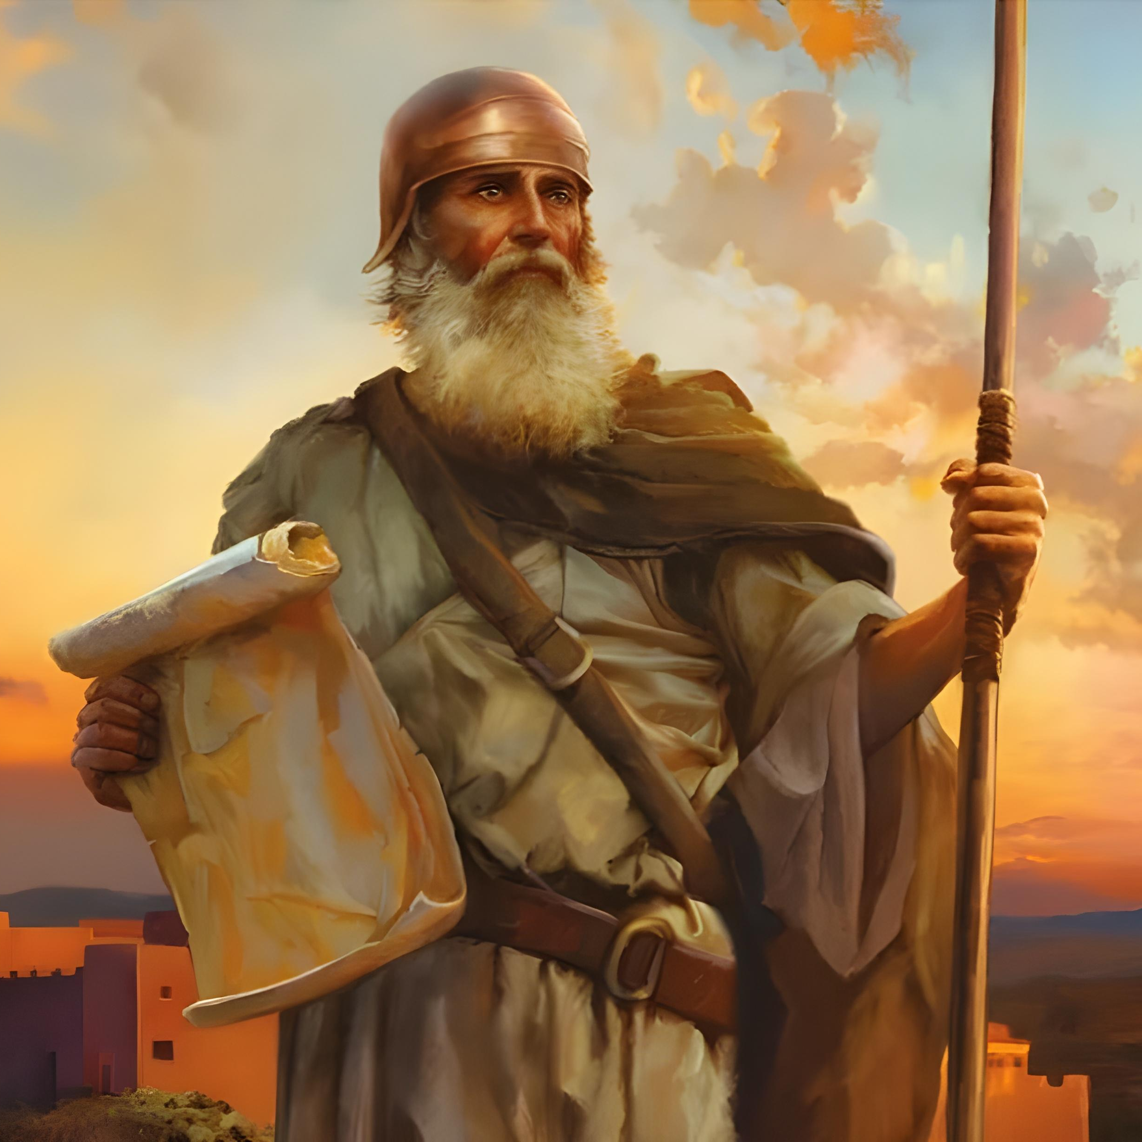
“Wees net baie sterk en vol moed, om nougeset te handel volgens die hele wet wat Moses, my kneg, jou beveel het; wyk daarvan nie regs of links af nie, sodat jy met goeie gevolg kan handel, oral waar jy mag gaan” Josua 1:7

Slide 2

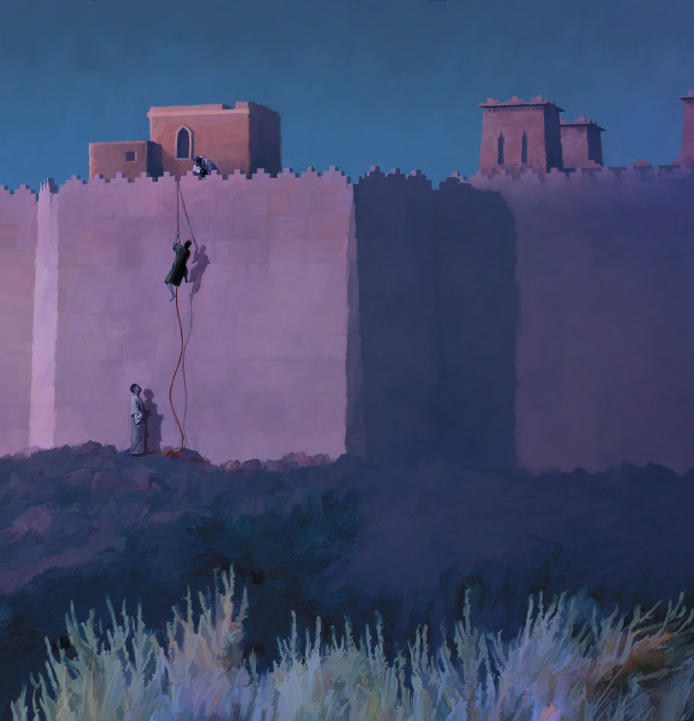
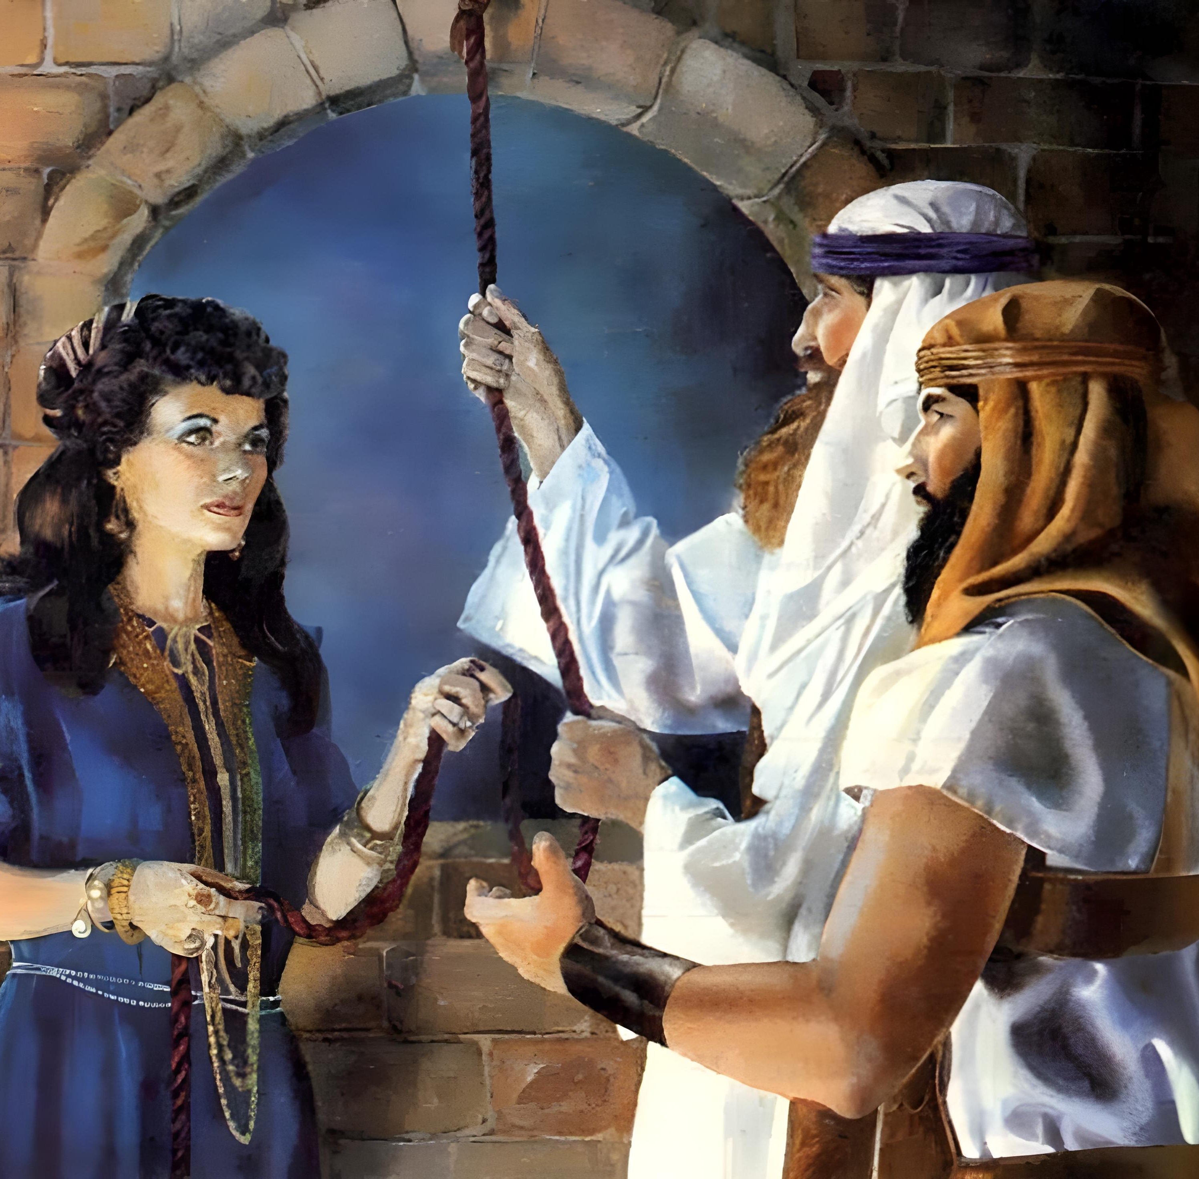
“Deur die geloof het Ragab, die hoer, nie saam met die ongehoorsames omgekom nie, omdat sy die spioene in vrede ontvang het”
(Hebreërs 11:31

Slide 3

“deurdat die HERE julle God die water van die Jordaan voor julle uit laat opdroog het, totdat julle deurgetrek het, soos die HERE julle God gedoen het met die Skelfsee wat Hy voor ons uit laat opdroog het, totdat ons deurgetrek het; dat al die volke van die aarde kan weet dat die hand van die HERE sterk is, sodat julle die HERE julle God altyd mag vrees”
Josua 4:23, 24

Slide 4
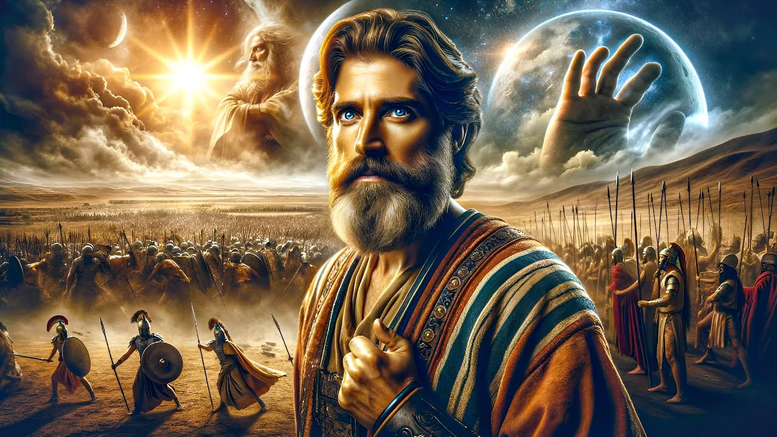
“En daar was geen dag soos hierdie een, voor hom en ná hom, dat die HERE na die stem van ‘n man geluister het nie; want die HERE het vir Israel gestry”
Josua 10:14

Slide 5

“En al hierdie konings met hulle land het Josua in een slag geneem, omdat die HERE, die God van Israel, vir Israel gestry het”
Josua 10:42

Slide 6


“Ek, die HERE, deursoek die hart, toets die niere, om aan elkeen te gee na sy weë, volgens die vrug van sy handelinge”
Jeremia 17:10

Slide 7
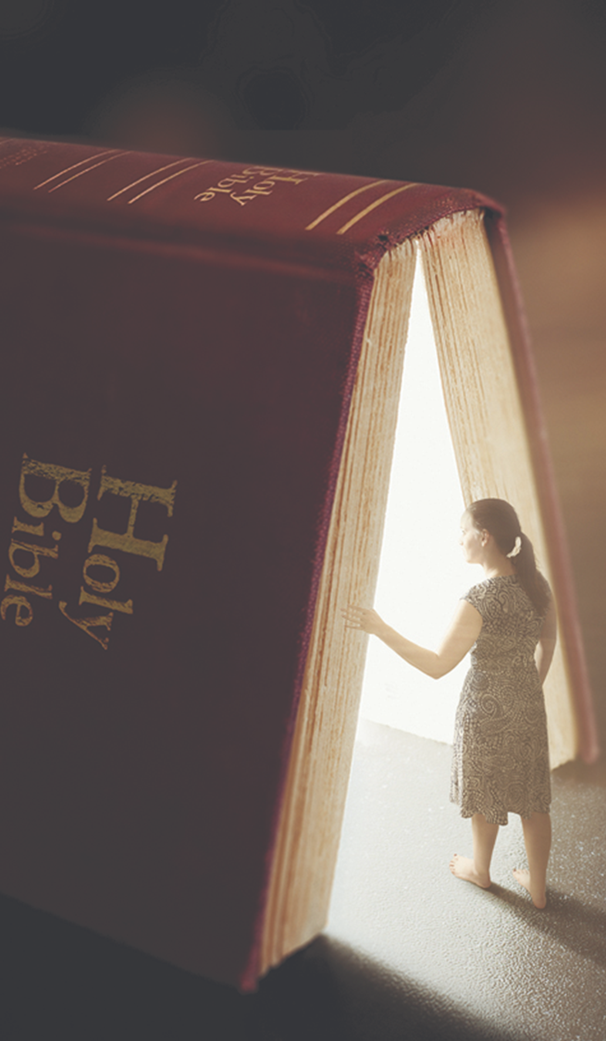
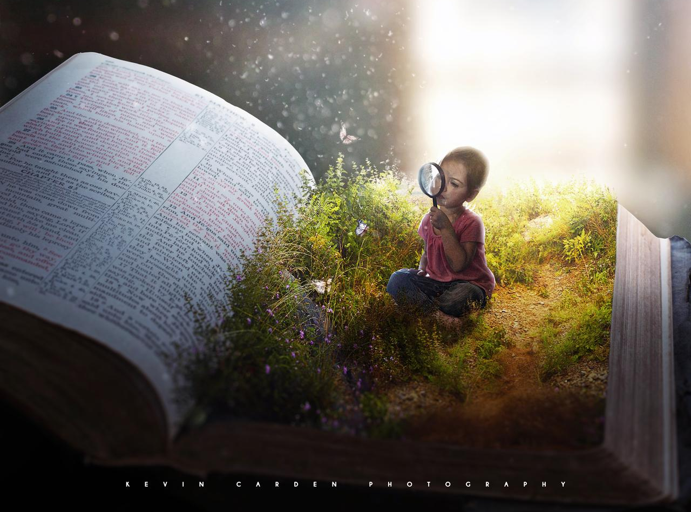
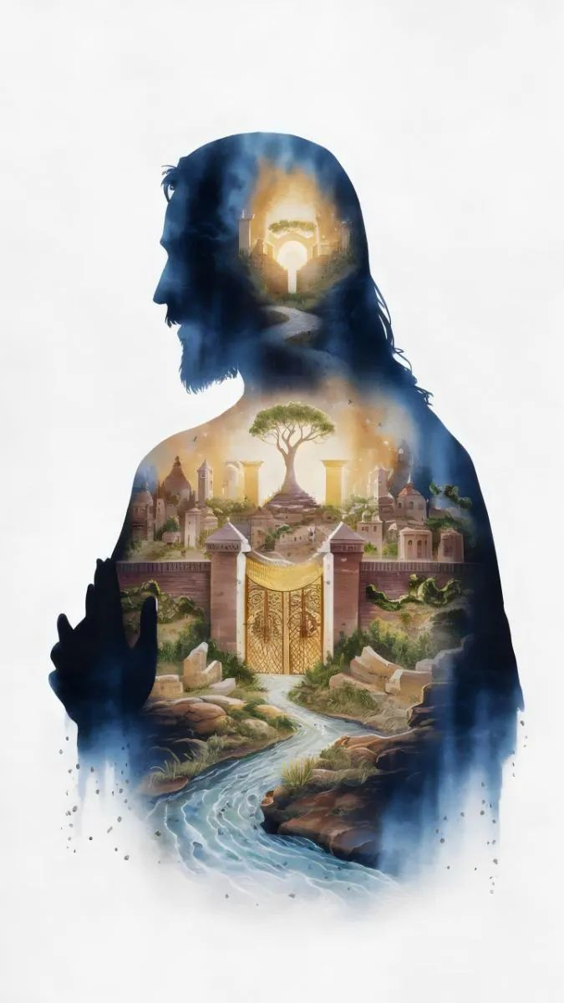
“Maar soek eers die koninkryk van God en sy geregtigheid, en al hierdie dinge sal vir julle bygevoeg word”
Mattheus 6:33

Slide 8
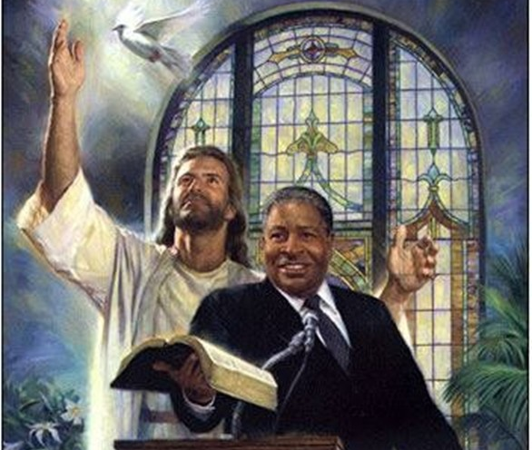
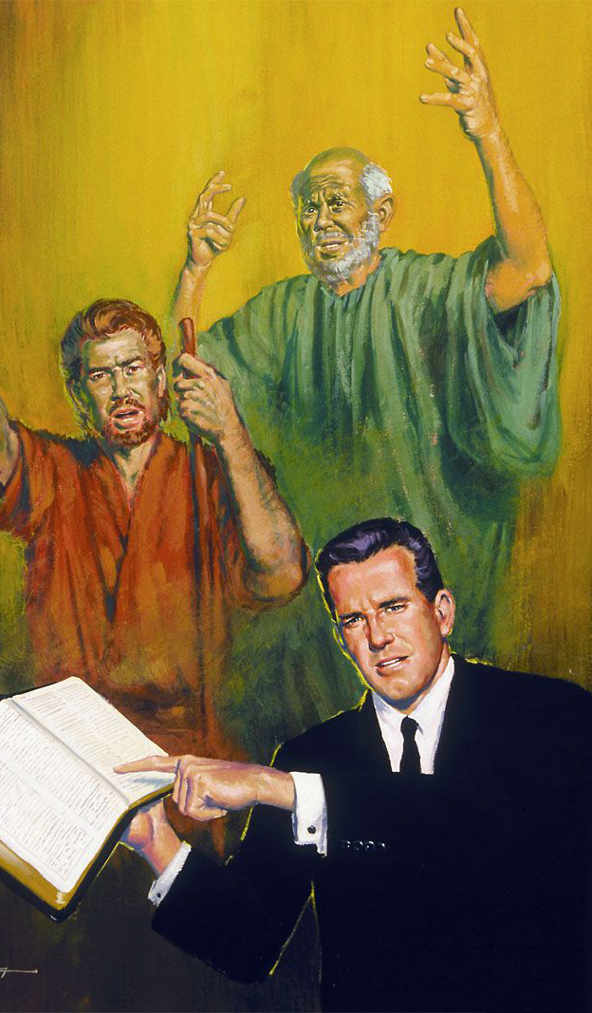
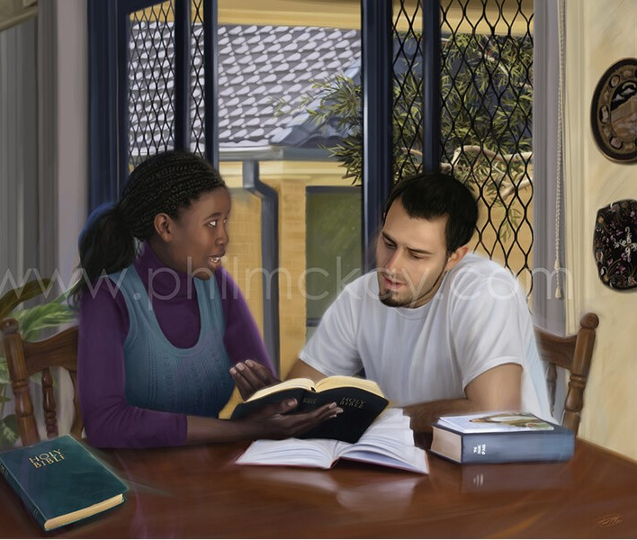
“Gedenk julle voorgangers wat die woord van God aan julle verkondig het; aanskou die uiteinde van hulle lewenswandel en volg hulle geloof na”
(Hebreërs 13:7)

Slide 9
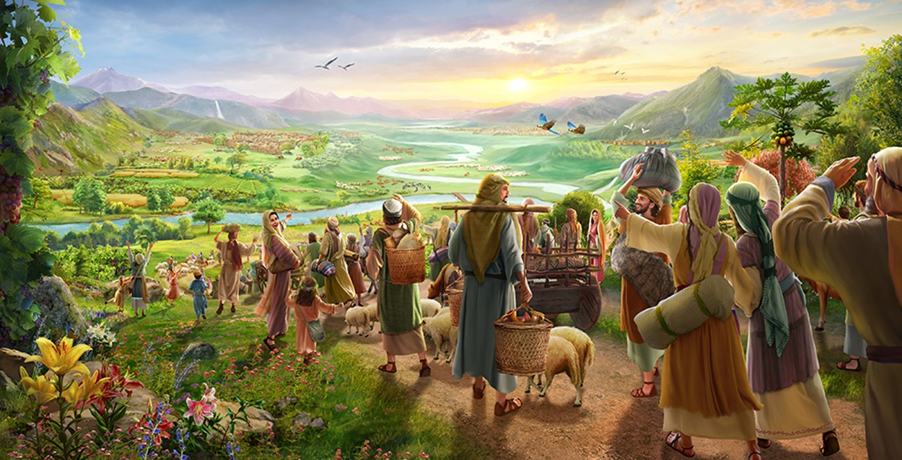
“Keer terug na die vesting, o hoopvolle gevangenes! Ook kondig Ek vandag aan dat Ek jou dubbel sal vergoed” (Sagaria 9:12)

Slide 10
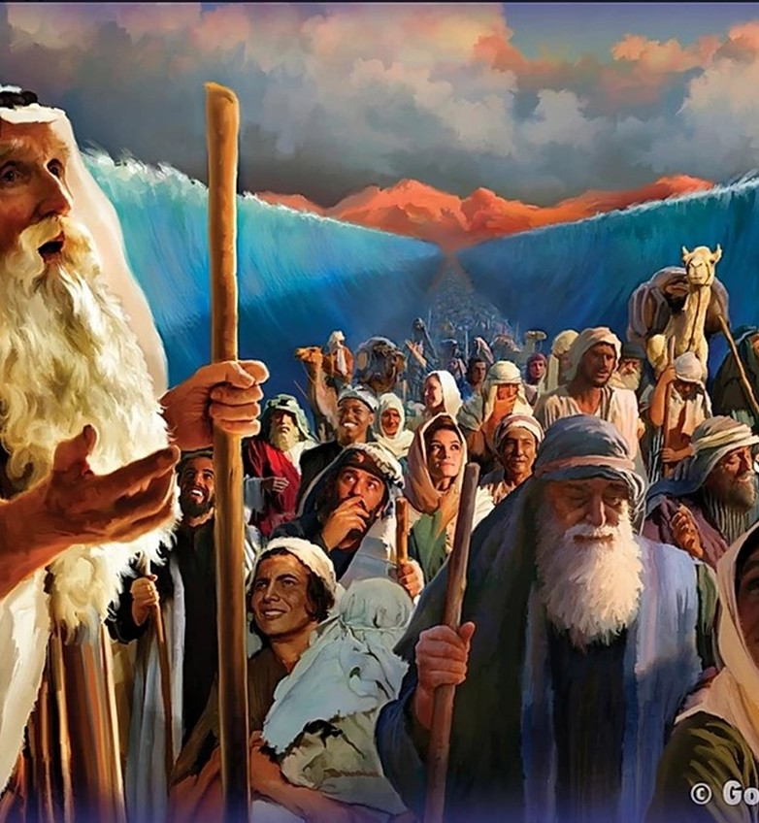
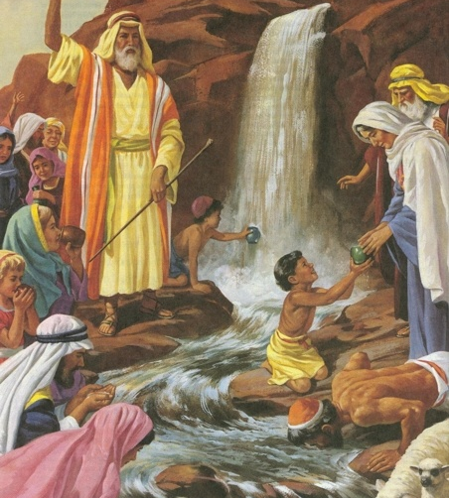
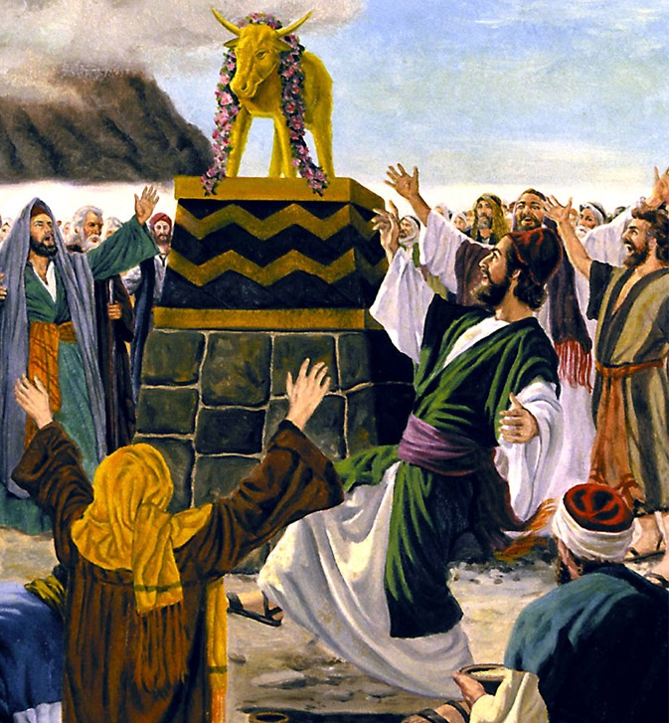
“Maar al hierdie dinge het hulle oorgekom as voorbeelde en is opgeskrywe as ‘n waarskuwing aan ons op wie die eindes van die eeue gekom het” (1 Korinthiërs 10:11)

Slide 11
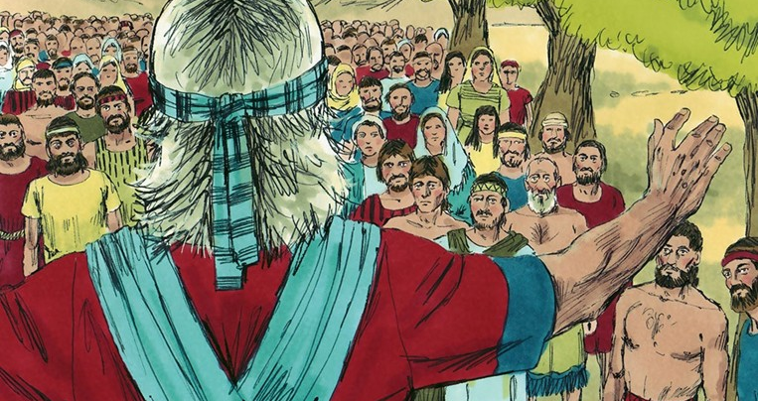

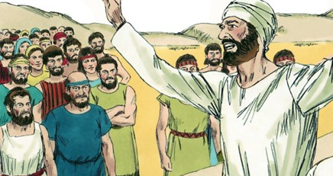
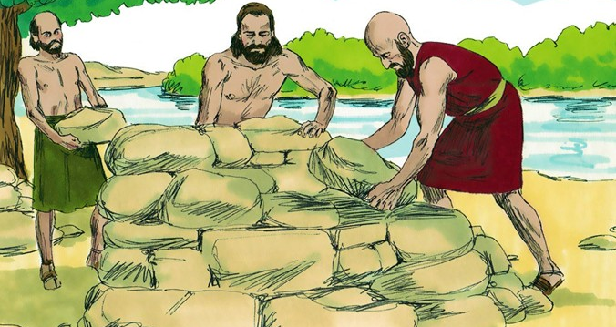
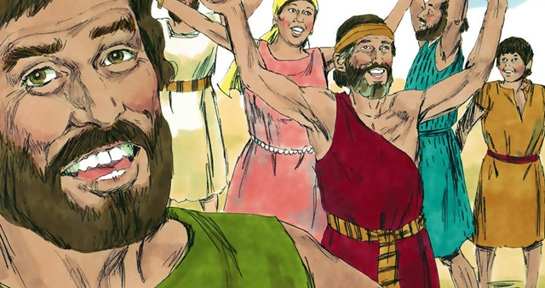
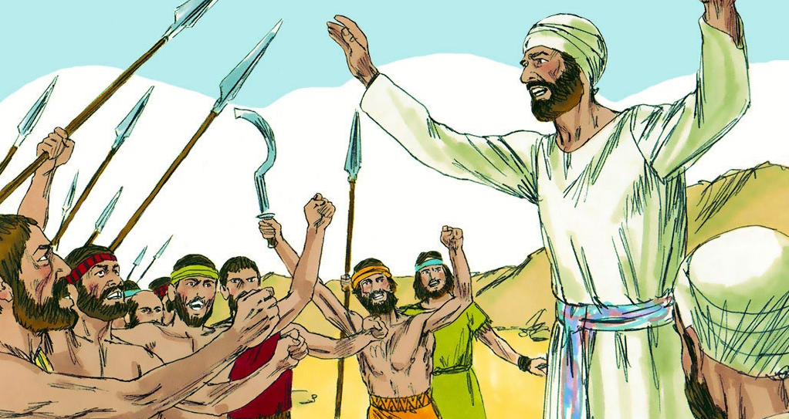
“‘n Sagte antwoord keer die grimmigheid af, maar ‘n krenkende woord laat die toorn opkom” (Spreuke 15:1)

Slide 12

“Geen woord van al die goeie woorde wat die HERE met die huis van Israel gespreek het, het onvervuld gebly nie; alles het uitgekom” (Josua 21:45)

Slide 13
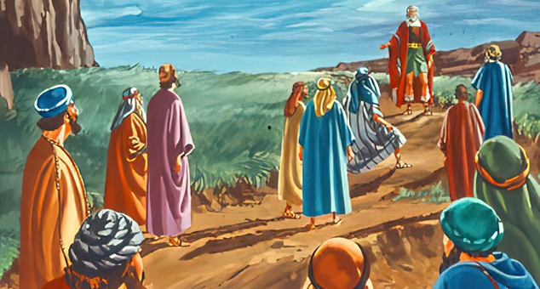
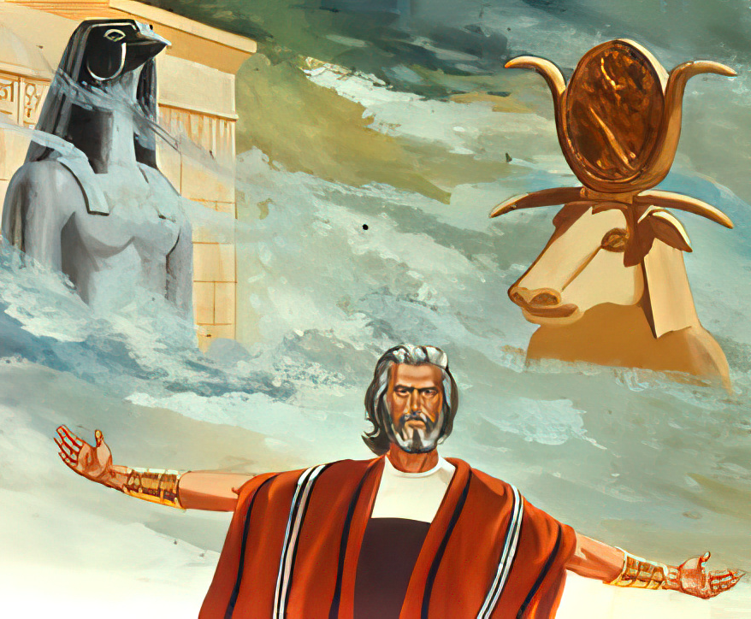
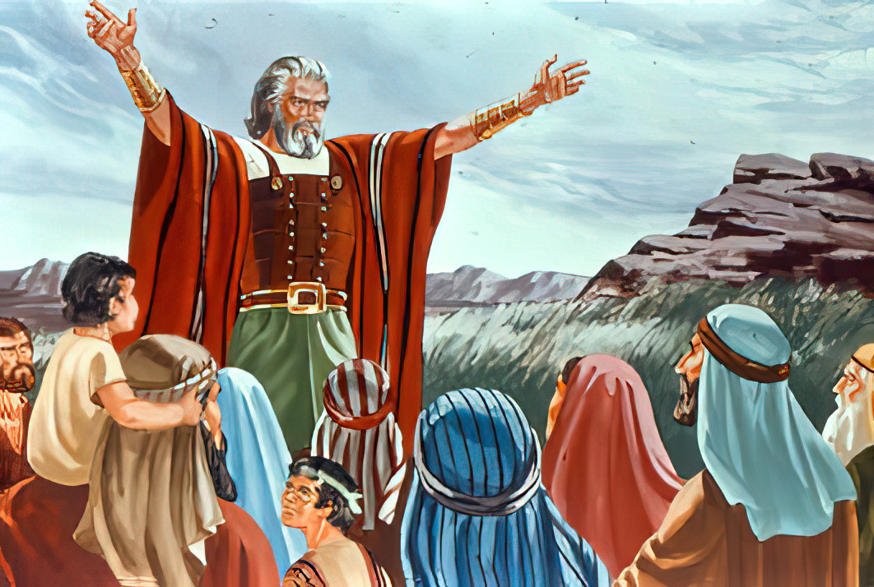
“Maar as dit verkeerd is in julle oë om die HERE te dien, kies dan vir julle vandag wie julle wil dien. . . . maar ek en my huis, ons sal die HERE dien”
(Josua 24:15)

